Slide 1



Slide 2
Unità 9
LA GESTIONE DELLE RETI
E DEI SISTEMI

Slide 3
LA GESTIONE DELLE RETI E DEI SISTEMI
LA GESTIONE DELLE RETI
L’amministratore che deve mantenere in funzione la rete (up and running) deve essere in grado di gestire, o meglio ancora prevenire, i problemi.

Slide 4
LA GESTIONE DELLE RETI E DEI SISTEMI
LA GESTIONE DELLE RETI
Attività del network management:
pianificazione di rete (network planning);
allocazione delle risorse (allocating);
trattamento privilegiato di alcune applicazioni (QoS);
realizzazione (deploying);
coordinamento (coordinating);

Slide 5
LA GESTIONE DELLE RETI E DEI SISTEMI
LA GESTIONE DELLE RETI
gestione della banda (bandwidth management);
monitoraggio delle risorse di rete (monitoring);
aggiornamento del firmware o del software (upgrading);
distribuzione delle chiavi di crittografia (cryptographic key distribution).

Slide 6
LA GESTIONE DELLE RETI E DEI SISTEMI
LA GESTIONE DELLE RETI
La documentazione di rete deve contenere informazioni in merito a:
topologia fisica;
metodo d’accesso
al mezzo trasmissivo;
protocolli;
dispositivi;
sistemi operativi;
applicazioni;
configurazioni.

Slide 7
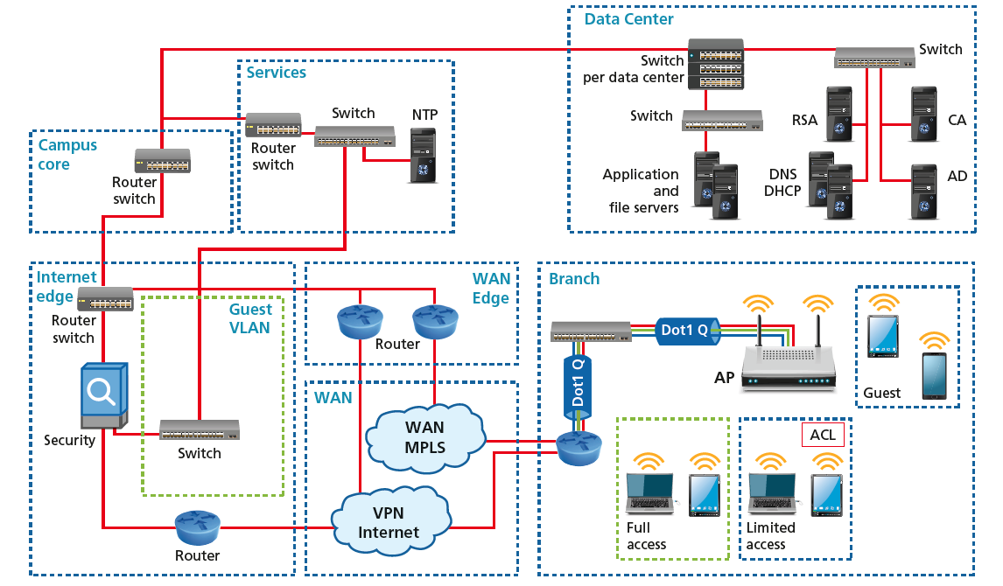
LA GESTIONE DELLE RETI E DEI SISTEMI
LA GESTIONE DELLE RETI

Slide 8
Unità 9
LA GESTIONE DELLE RETI
E DEI SISTEMI

Slide 9
LA GESTIONE DELLE RETI E DEI SISTEMI
LA GESTIONE DELLE RETI
L’amministratore che deve mantenere in funzione la rete (up and running) deve essere in grado di gestire, o meglio ancora prevenire, i problemi.

Slide 10
LA GESTIONE DELLE RETI E DEI SISTEMI
LA GESTIONE DELLE RETI
Attività del network management:
pianificazione di rete (network planning);
allocazione delle risorse (allocating);
trattamento privilegiato di alcune applicazioni (QoS);
realizzazione (deploying);
coordinamento (coordinating);

Slide 11
LA GESTIONE DELLE RETI E DEI SISTEMI
LA GESTIONE DELLE RETI
gestione della banda (bandwidth management);
monitoraggio delle risorse di rete (monitoring);
aggiornamento del firmware o del software (upgrading);
distribuzione delle chiavi di crittografia (cryptographic key distribution).

Slide 12
LA GESTIONE DELLE RETI E DEI SISTEMI
LA GESTIONE DELLE RETI
La documentazione di rete deve contenere informazioni in merito a:
topologia fisica;
metodo d’accesso
al mezzo trasmissivo;
protocolli;
dispositivi;
sistemi operativi;
applicazioni;
configurazioni.

Slide 13
LA GESTIONE DELLE RETI E DEI SISTEMI
LA GESTIONE DELLE RETI

Slide 14
LA GESTIONE DELLE RETI E DEI SISTEMI
LA GESTIONE DELLE RETI
Network management tools, strumenti che permettono
di eseguire funzioni di gestione, quali:
il monitoring dei livelli di traffico nella rete;
l’individuazione di punti di congestione (bottleneck);
il controllo sull’utilizzo del software.

Slide 15
LA GESTIONE DELLE RETI E DEI SISTEMI
LA GESTIONE DELLE RETI
Gli strumenti per la gestione di reti e sistemi sono moltissimi e possono essere suddivisi in due gruppi:
strumenti sviluppati dai produttori di apparati di rete
per la gestione dei propri dispositivi;
strumenti sviluppati allo scopo di gestire reti formate
da apparati eterogenei (non di un singolo produttore).

Slide 16
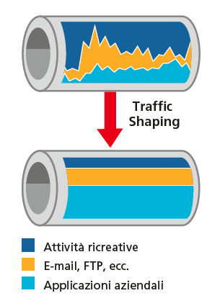
LA GESTIONE DELLE RETI E DEI SISTEMI
LA GESTIONE DELLE RETI
Traffic shaping identifica una tecnica
di gestione delle prestazioni delle reti
che gestiscono volumi elevati di traffico.
Essa consiste nel manipolare flussi di dati
o connessioni per gestire la quantità
di traffico sulla rete o su una interfaccia.

Slide 17
LA GESTIONE DELLE RETI E DEI SISTEMI
LA GESTIONE DI RETI TCP/IP
Una rete geografica TCP/IP (una Internetwork), essendo composta da più reti fisiche interconnesse dai router IP, che utilizzano differenti protocolli di comunicazione.
Perciò il protocollo per la gestione è definito a livello Application e comunica usando i protocolli del livello Transport.

Slide 18
LA GESTIONE DELLE RETI E DEI SISTEMI
LA GESTIONE DI RETI TCP/IP
Il modello architetturale utilizzato per realizzare
la gestione della rete è del tipo Client/Server.
Il software del server è detto Management Agent (MA), o agent, mentre il software dell’amministratore è detto Management Client (MC), o manager.

Slide 19
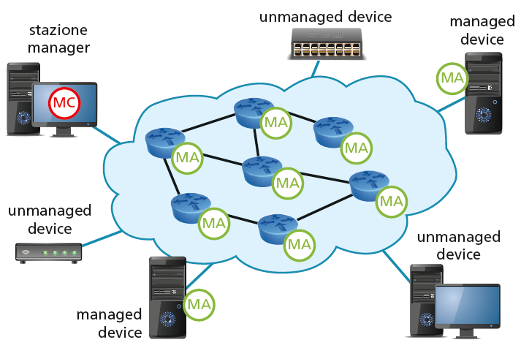
LA GESTIONE DELLE RETI E DEI SISTEMI
LA GESTIONE DI RETI TCP/IP
Esempio
di gestione
di rete
con MC e MA

Slide 20
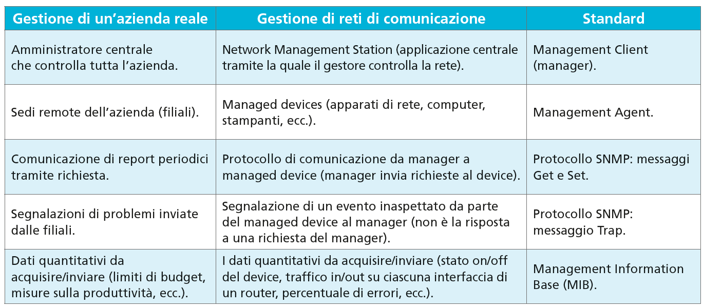
LA GESTIONE DELLE RETI E DEI SISTEMI
LA GESTIONE DI RETI TCP/IP

Slide 21
LA GESTIONE DELLE RETI E DEI SISTEMI
LA GESTIONE DI RETI TCP/IP
L’organismo preposto alla definizione degli standard
per Internet è IETF, che ha definito un framework
per la gestione delle reti TCP/IP composto di tre parti:
protocollo SNMP;
oggetti della MIB;
linguaggio per la definizione dei dati, detto SMI.

Slide 22
LA GESTIONE DELLE RETI E DEI SISTEMI
L’ORGANIZZAZIONE DEI DATI (SMI E MIB)
I dati che l’agent deve fornire al manager, per la gestione dell’host in cui è installato, sono definiti in modo rigoroso e non ambiguo, sia sintatticamente sia semanticamente, con il un linguaggio per la scrittura di MIB, denominato
SMI (Structure of Management Information).

Slide 23
LA GESTIONE DELLE RETI E DEI SISTEMI
L’ORGANIZZAZIONE DEI DATI (SMI E MIB)
I nomi degli oggetti MIB sono presi dallo spazio degli identificatori di oggetti (Object Identifier Namespace, OID).
OID è un namespace assoluto e gerarchico.

Slide 24
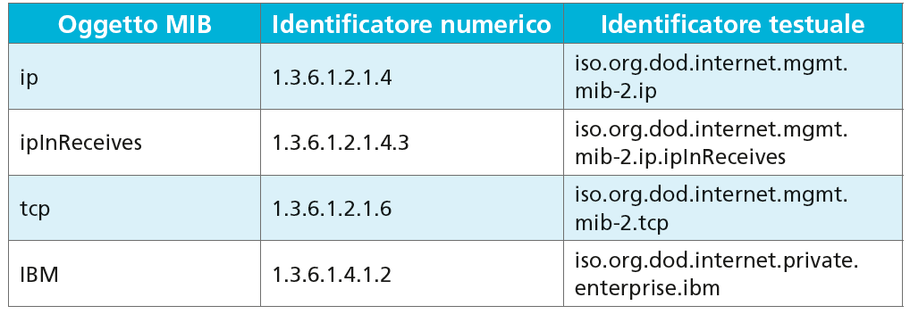
LA GESTIONE DELLE RETI E DEI SISTEMI
L’ORGANIZZAZIONE DEI DATI (SMI E MIB)
Esempi di identificatori assegnati agli oggetti MIB

Slide 25
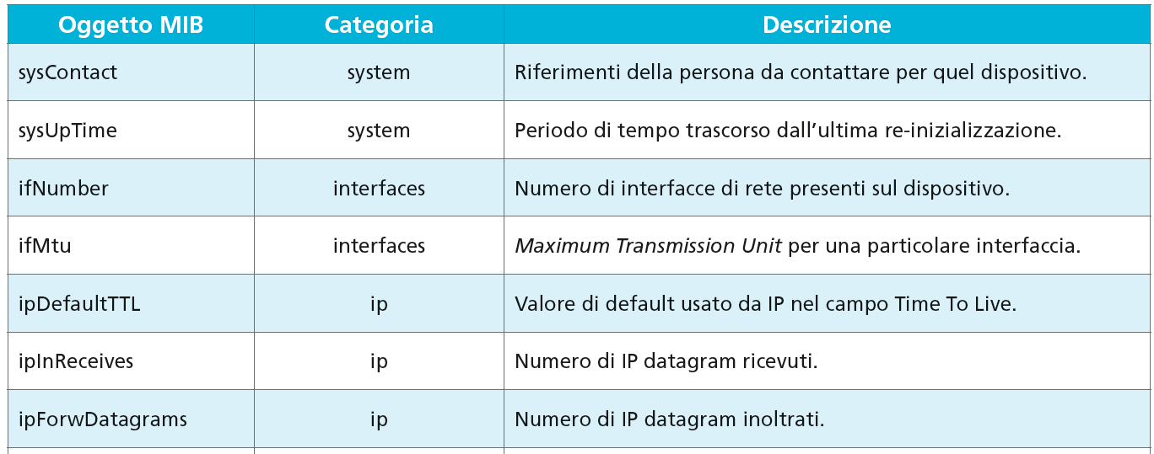
LA GESTIONE DELLE RETI E DEI SISTEMI
L’ORGANIZZAZIONE DEI DATI (SMI E MIB)
RFC 4181 contiene le linee guida per scrivere una MIB.

Slide 26
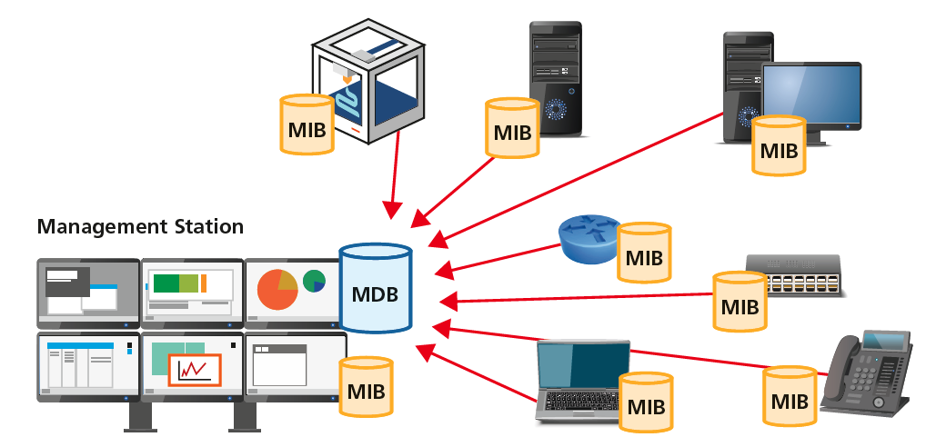
LA GESTIONE DELLE RETI E DEI SISTEMI
L’ORGANIZZAZIONE DEI DATI (SMI E MIB)
I dati ottenuti dalla stazione manager
sono ricevuti come coppie OID-valore
e memorizzati dal manager
in un database reale
denominato MDB,
Management DataBase.

Slide 27
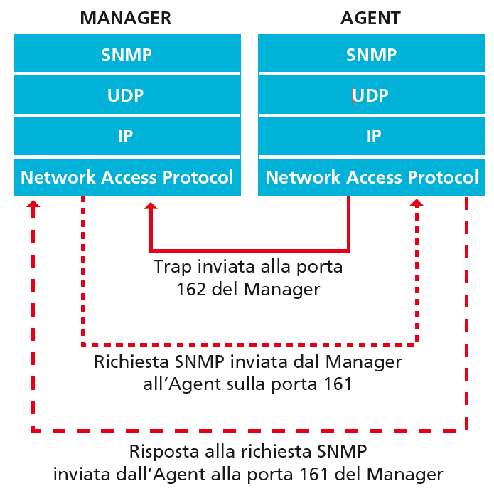
LA GESTIONE DELLE RETI E DEI SISTEMI
IL PROTOCOLLO SNMP
Simple Network Management
Protocol (SNMP) è il protocollo
usato per la comunicazione
tra manager e agent
per la gestione delle reti
TCP/IP.

Slide 28
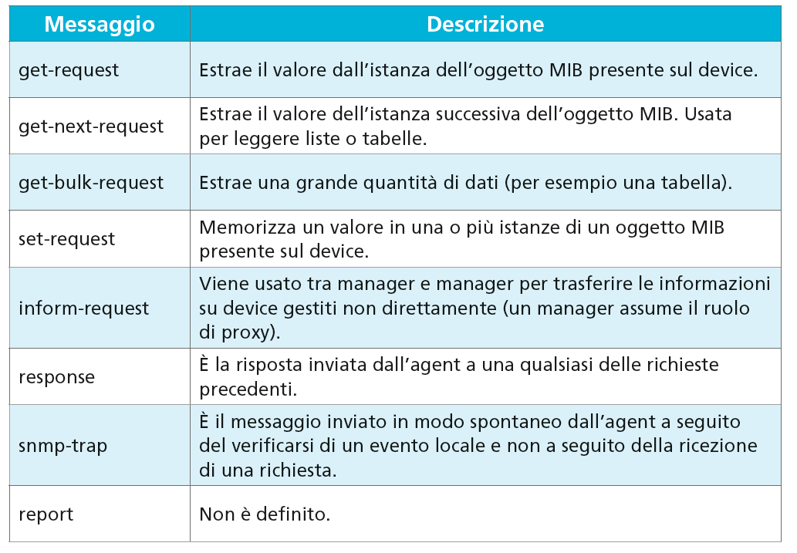
LA GESTIONE DELLE RETI E DEI SISTEMI
IL PROTOCOLLO SNMP
Messaggi previsti
nello standard
SNMPv2c

Slide 29
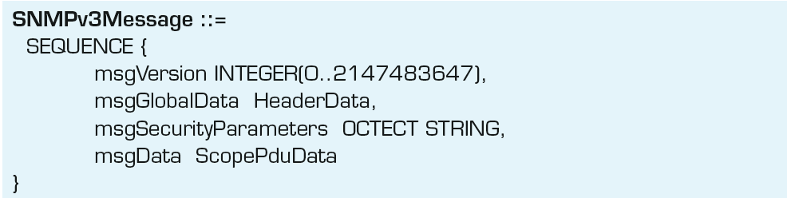
LA GESTIONE DELLE RETI E DEI SISTEMI
IL PROTOCOLLO SNMP
Un messaggio SNMPv3 è descritto con la sintassi ASN.1:

Slide 30
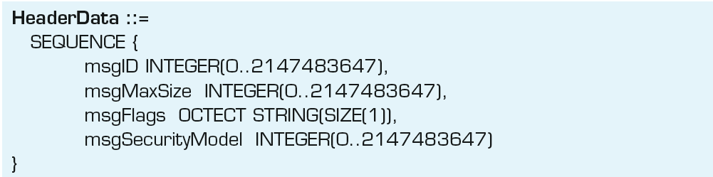
LA GESTIONE DELLE RETI E DEI SISTEMI
IL PROTOCOLLO SNMP
Dove HeaderData, a sua volta, viene così definito:

Slide 31
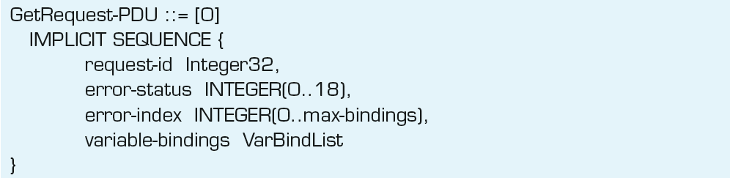
LA GESTIONE DELLE RETI E DEI SISTEMI
IL PROTOCOLLO SNMP
La definizione del formato della GetRequest-PDU:

Slide 32
LA GESTIONE DELLE RETI E DEI SISTEMI
IL PROTOCOLLO SNMP
Un agent è configurato con tre community name:
read-only;
read-write;
trap.
Molti produttori di apparati configura community string
di default: public per read-only e private per read-write.

Slide 33
LA GESTIONE DELLE RETI E DEI SISTEMI
IL PROTOCOLLO SNMP
Se un host ha un accesso read-write ai device della rete, può avere il controllo su di essi usando SNMP
(per esempio può disattivare l’interfaccia di rete o modificare le routing table).
Con SNMPv3 sono stati introdotti meccanismi di sicurezza che hanno migliorato anche la parte di amministrazione.

Slide 34
LA GESTIONE DELLE RETI E DEI SISTEMI
IL PROTOCOLLO SNMP
Se un host ha un accesso read-write ai device della rete, può avere il controllo su di essi usando SNMP
(per esempio può disattivare l’interfaccia di rete o modificare le routing table).

Slide 35
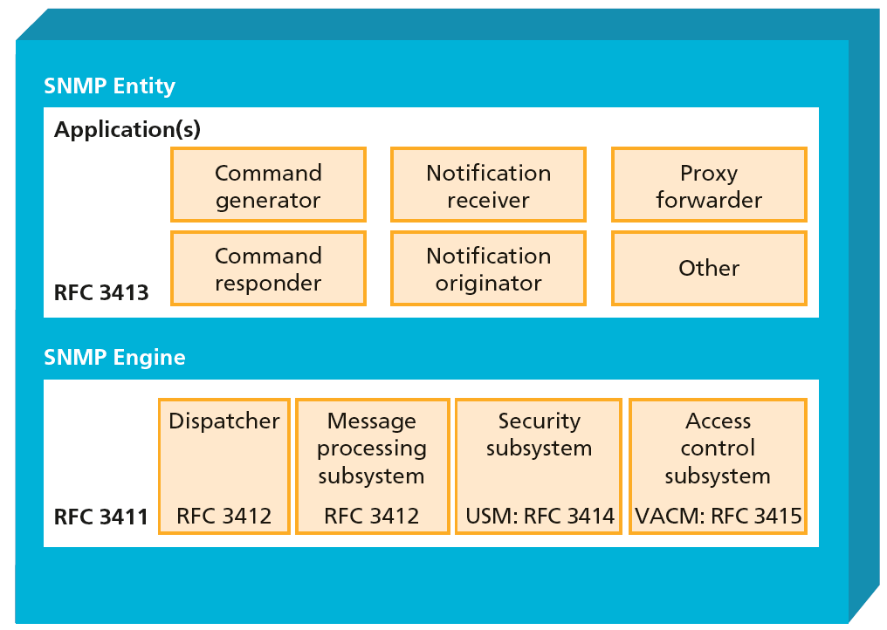
LA GESTIONE DELLE RETI E DEI SISTEMI
IL PROTOCOLLO SNMP
Con SNMPv3 è migliorata anche
la parte di amministrazione
e i termini manager e agent
sono sostituiti da un unico
nome: SNMP-entity.

Slide 36
LA GESTIONE DELLE RETI E DEI SISTEMI
IL PROTOCOLLO SNMP
Infatti SNMPv3 supporta:
autenticazione dei messaggi (security subsystem;
crittografia (security subsystem;
integrità del messaggio (security subsystem;
controllo degli accessi.

Slide 37
LA GESTIONE DELLE RETI E DEI SISTEMI
IL PROTOCOLLO SNMP
I modelli definiti in SNMPv3 per la sicurezza sono:
USM (User-based Security Model), per autenticare SNMP entity, permette la crittografia (encryption;
VACM (View-based Access Control Model), per configurare accessi a entity (manager) tramite definizione di viste filtrare l’accesso agli oggetti MIB.

Slide 38
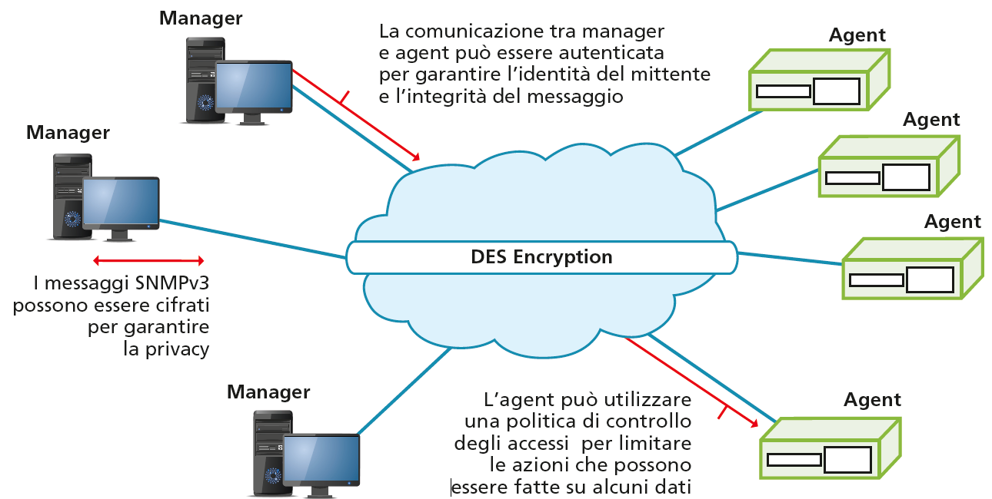
LA GESTIONE DELLE RETI E DEI SISTEMI
IL PROTOCOLLO SNMP
La sicurezza
in SNMPv3

